Slide 1

CHÀO MỪNG
CÁC CON ĐẾN VỚI TIẾT HỌC MÔN TOÁN LỚP 1

Slide 2
BÀI 33: LUYỆN TẬP CHUNG – TIẾT 2
(Trang 66 – 67)

Slide 3

1
Đặt tính rồi tính:
23 + 5
67 + 2
48 - 3
95 - 41
34 + 45
76 - 36

Slide 4
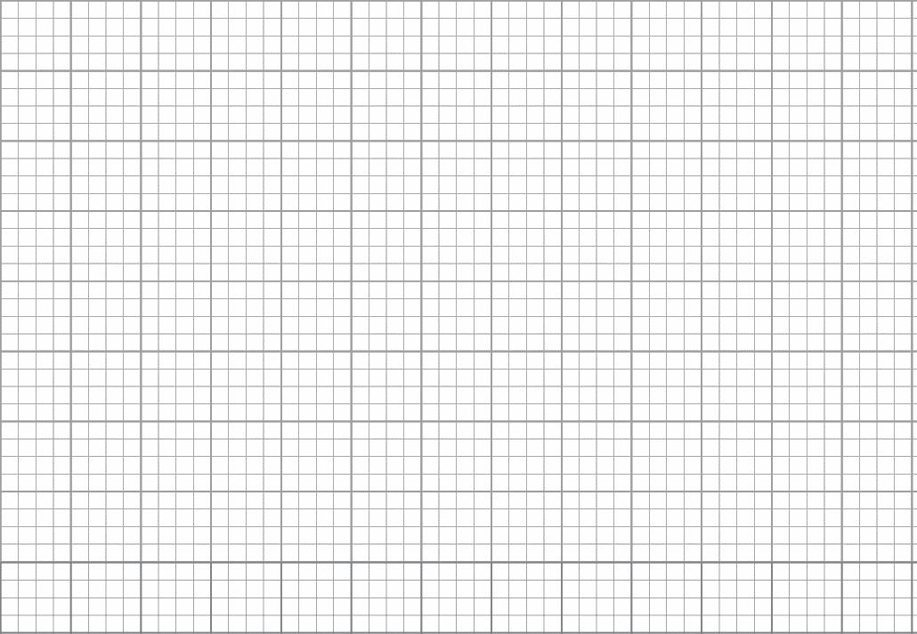
Thứ Tư wgày 9 κáng 4 wăm 2025
TǨn
Luyện tập chung
Bài 1:
2
3
6
7
4
8
9
5
3
4
7
6
+
-
-
-
+
+
5
2
3
4
1
4
5
3
6
2
8
6
9
4
5
5
4
7
9
4
0

Slide 5

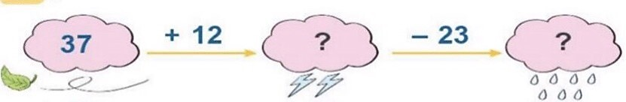
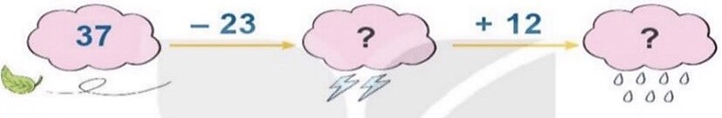
2
Số ?
49
26
14
26

Slide 6
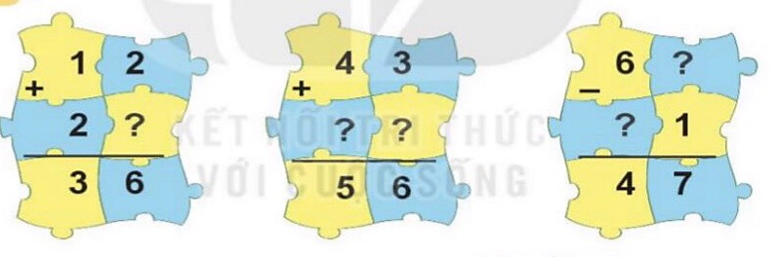
3
Số ?
8
4
1
3
2

Slide 7
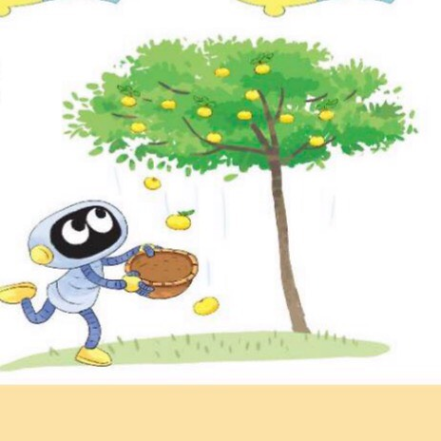
Trên cây thị có 74 quả. Gió lay làm rụng 21 quả. Hỏi trên cây còn lại bao nhiêu quả thị?
4
?
?
?
=
?
Em hãy nêu câu trả lời.

Slide 8
Trên cây thị có 74 quả. Gió lay làm rụng 21 quả. Hỏi trên cây còn lại bao nhiêu quả thị?
4
74
-
21
=
?
?
?
?
=
53
Trên cây còn lại 53 quả thị.

Slide 9
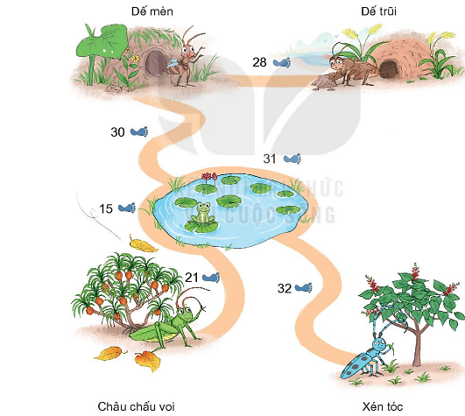
5
Dế mèn phiêu lưu kí.
Xem tranh rồi tính:
- Từ nhà dế mèn đến nhà bác xén tóc dài bao nhiêu bước chân?
- Từ nhà dế mèn đến nhà châu chấu voi dài bao nhiêu bước chân?
b) Nhà ai gần nhà dế mèn nhất?

Slide 10
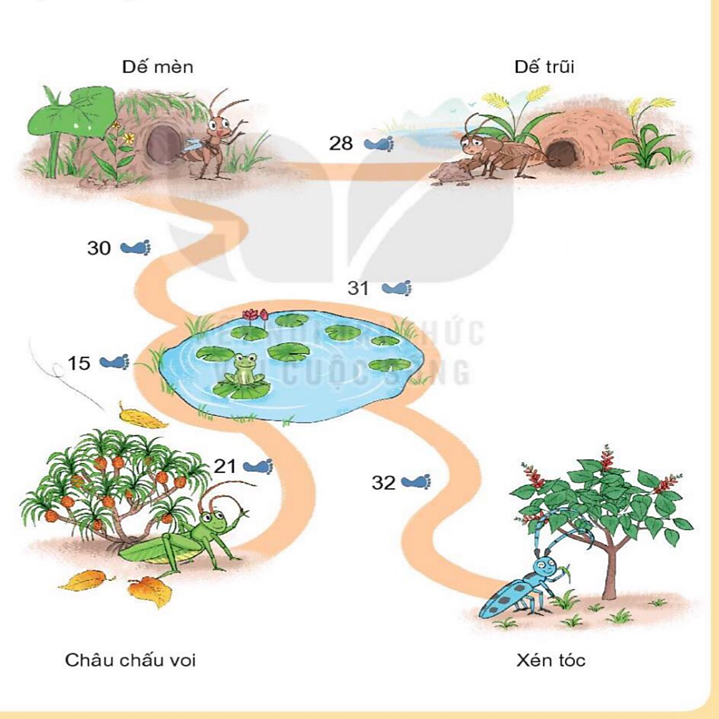
30 + 31 + 32
= 93

Slide 11
30 + 15 + 21
= 66

Slide 12
28 bước
66 bước
93 bước
b) Nhà dế trũi gần nhà dế mèn nhất.

Slide 13

Chúc các em học sinh
luôn chăm ngoan học giỏi!

